Slide 1










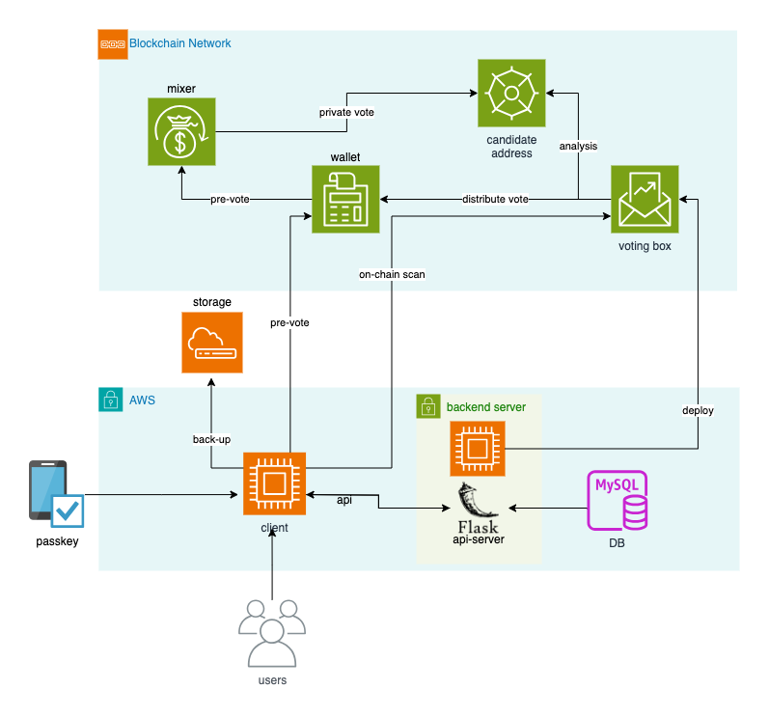






블록체인 기반 교내 선거 투표 플랫폼
끼니끼리
권장우 교수님
12191654 이진중 12181600 맹지승
12181576 김문찬
Rono
〈INHA VOTE〉
“블록체인 기반 인하대학교 교내 선거 투표 플랫폼”VOTE〉
1. 블록체인
1) 관리 대상 데이터를 하나의 중앙 서버가 아닌, 모든
네트워크 구성원이 공동으로 소유하게 하는 분산
컴퓨팅 기반의 데이터 관리 기술
2) 데이터의 탈중앙화를 이끌며 무결성과 투명성을
확보함
2. 영지식 증명
1) 자신이 알고 있는 지식이나 정보를 상대방에게 구체적으로 알리지 않고, 오직 ‘알고 있다는 사실’만을 증명하는 방법
2) 본 프로젝트에서는 머클 트리(Merkle Tree) 구조를 이용하는 Zk-SNARK(비대화형 영지식 증명) 프로토콜을 통해 구현함
3. 서비스 구성
1) Blockchain :
2) Frontend : AWS public cloud 상에 배포
- React, Typescript, Zerodev 사용
3) Backend : AWS public cloud 상에 배포
- API server : flask-restx 기반
- DB : Mysql 기반
1. 블록체인 구조의 투명성과 무결성, 영지식 증명의 익명성을 통합하여 기존 중앙 집중형 온라인 투표 방식의 단점을 보완함.
2. 동시에 현행 오프라인 투표 방식이 갖는 불편함 또한 해소함으로써 교내 유권자들의 적극적인 투표 참여를 격려할 수 있음.
〉
현재 교내 선거 방식인 오프라인 대면 투표는 유권자가 투표를 위해 하루 중 지정된 시간 내에 지정된 투표 장소에 직접 방문해야 함. 이는 유권자에게 시간적, 경제적, 심리적 부담으로 작용할 수 있으며, 적극적인 투표 참여를 방해하는 요인이 될 수 있음.
2. 일반적인 온라인 투표 방식 역시 중앙 집중형 구조로
인해 유권자들의 투표를 처리하는 중앙 서버가 서버
관리자 또는 해커에 의해 악의적으로 이용될 수 있음.
예를 들어 특정 유권자가 어느 후보에게 투표했는지
등의 정보를 확인하거나, 각 후보자들의 득표수를 조작
가능함.
교내 전자 투표 플랫폼이 있다면 데스크탑, 모바일 등의 장치를 통해 훨씬 더 간편하고 빠르게 참여할 수 있으므로 투표율 향상 효과를 기대할 수 있음.
2. 또한 블록체인 고유의 공개성과 신뢰성을 보존하되,
영지식 증명을 통해 익명성이 필요한 정보(유권자가
투표한 후보 등)를 선택적으로 보호할 수 있음.

